Slide 1
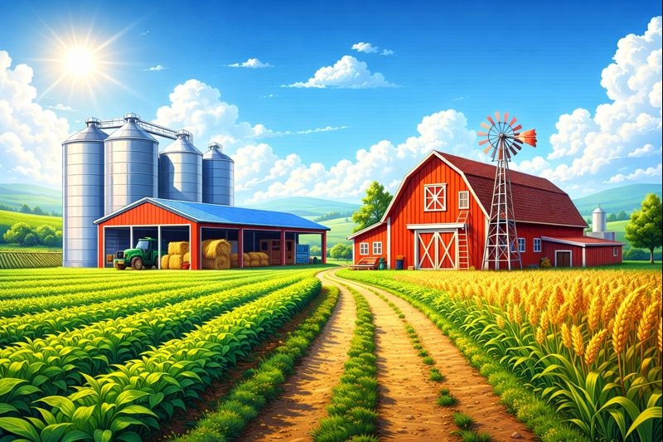
CONSTRUÇÕES RURAIS

Slide 2

Planejamento e Implantação da Construção Rural
É a etapa em que definimos onde cada construção vai ficar dentro da propriedade e por quê.
Uma instalação rural mal implantada aumenta: Custo de transporte interno (tempo + combustível). Risco de contaminação (resíduos, defensivos, dejetos). Problemas com erosão, lama e alagamento. Desconforto térmico e sanitário (principalmente em instalações animais).
a) Zoneamento da propriedade (áreas): Zona residencial/administrativa: casa, escritório, almoxarifado limpo. Zona operacional: galpões, oficina, pátio de máquinas. Zona de produção: confinamento, ordenha, aviário, etc. Zona ambiental: esterqueira, biodigestor, compostagem, APP.
👉 O objetivo é separar o que pode contaminar do que precisa ficar limpo.
b) Fluxo operacional (logística rural)
O layout deve permitir um fluxo eficiente:
📌 Exemplo para grãos: Entrada → limpeza → secagem → armazenagem → expedição
Se o galpão, o silo e o acesso não forem bem posicionados: caminhões manobram com dificuldade, o tráfego “corta” áreas produtivas e aumenta o custo operacional.
c) Topografia e drenagem
Construções devem ficar preferencialmente em áreas:
✅ com leve declive para escoamento
❌ nunca em baixadas (risco de inundação + lama) → Além disso, deve existir: canaletas / valetas, caimento do piso e bueiros em estradas internas.
Disciplina: Construções Rurais
Prof. Dr. Emmanuel Zullo Godinho

Slide 3
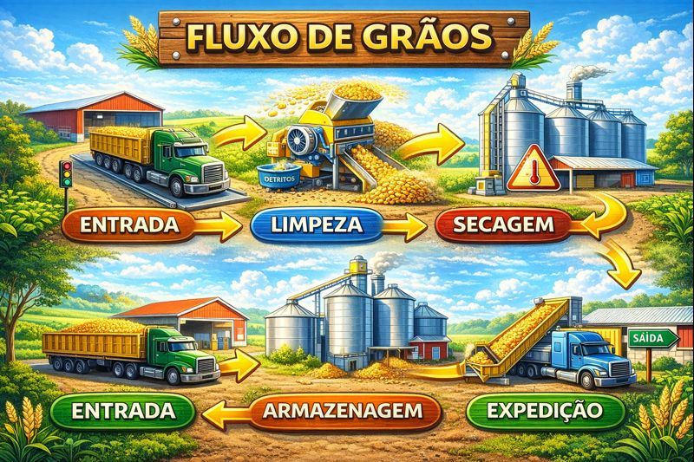

Slide 4
Materiais de Construção no Meio Rural
É o estudo dos materiais e suas características para garantir: resistência, durabilidade, custo-benefício e facilidade de manutenção. No meio rural, os materiais sofrem mais com: umidade, sol intenso (radiação), poeira, amônia e gases (instalações animais) e impactos e abrasão. (tratores, grãos, pallets).
Materiais mais comuns e suas aplicações
a) Madeira
✅ Vantagens: boa resistência estrutural (quando bem dimensionada), fácil de trabalhar e disponível em muitas regiões e boa estética.
❌ Problemas: cupins e apodrecimento e deformação por umidade.
b) Concreto armado
✅ Vantagens: alta resistência, ideal para fundações, pisos e estruturas fixas e durável e estável.
❌ Problemas: custo maior e precisa de boa execução (cura, traço, cobrimento).
📌 Muito usado em: pisos de confinamento, bases de silos, canaletas e rampas e esterqueiras.
Disciplina: Construções Rurais
Prof. Dr. Emmanuel Zullo Godinho

Slide 5
Materiais de Construção no Meio Rural
c) Estrutura metálica (aço)
✅ Vantagens: montagem rápida, permite vãos livres grandes e muito usado em galpões modernos.
❌ Problemas: pode corroer se não tiver pintura/proteção e pode aquecer mais (depende do telhado).
📌 Aplicações: galpão de máquinas, armazéns de insumos e hangar de implementos.
d) Alvenaria (tijolos/blocos)
✅ Vantagens: boa inércia térmica (não esquenta/esfria rápido), fácil manutenção e firmeza para paredes e fechamentos.
❌ Problemas: mais lenta para construir e precisa de fundação bem feita.
Disciplina: Construções Rurais
Prof. Dr. Emmanuel Zullo Godinho

Slide 6
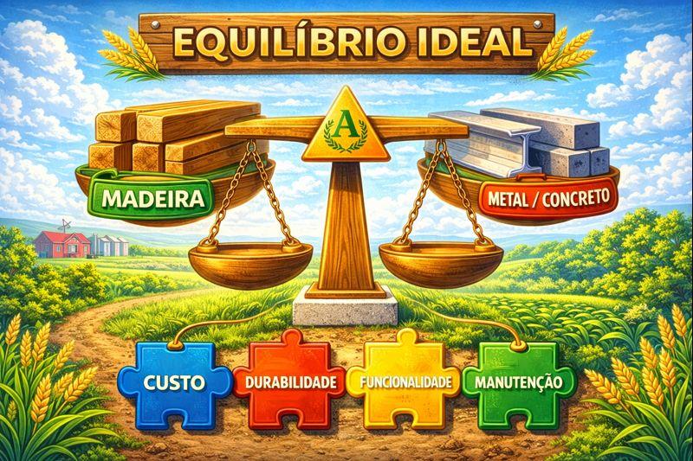

Slide 7
Estruturas e Elementos Construtivos
É o conjunto de partes que sustentam a construção e garantem estabilidade. Em construções rurais, o aluno precisa entender principalmente: cargas, fundações, telhados e pisos industriais.
✅ Elementos principais
a) Fundação: É a parte que “liga” a construção ao solo.
Se a fundação é mal feita: aparecem trincas nas paredes, pisos afundam e pilares inclinam (recalque diferencial).
📌 Tipos comuns: sapata isolada (muito usada com pilares), radier (piso estrutural) e bloco + estaca (solos fracos).
b) Estrutura do telhado: Tem várias peças, como: tesouras, terças, caibros e ripas.
📌 O telhado precisa resistir a: vento (sucção), chuva, peso do próprio telhado e manutenção (pessoa andando).
Disciplina: Construções Rurais
Prof. Dr. Emmanuel Zullo Godinho

Slide 8
Estruturas e Elementos Construtivos
c) Vão livre: É o espaço sem pilares internos.
✅ Importante em: galpão de máquinas (manobra), armazém (movimentação) e ordenha (layout fluido).
📌 Exemplo: Um galpão com 12 m de largura sem pilares facilita o uso de implementos.
d) Piso rural (industrial): O piso é um dos itens mais ignorados e mais caros quando dá problema.
Deve resistir a: peso de caminhões, abrasão por pneus, óleo e graxa e umidade constante.
✅ Soluções: concreto com espessura dimensionada, malha de aço, juntas de dilatação e acabamento antiderrapante.
Disciplina: Construções Rurais
Prof. Dr. Emmanuel Zullo Godinho

Slide 9
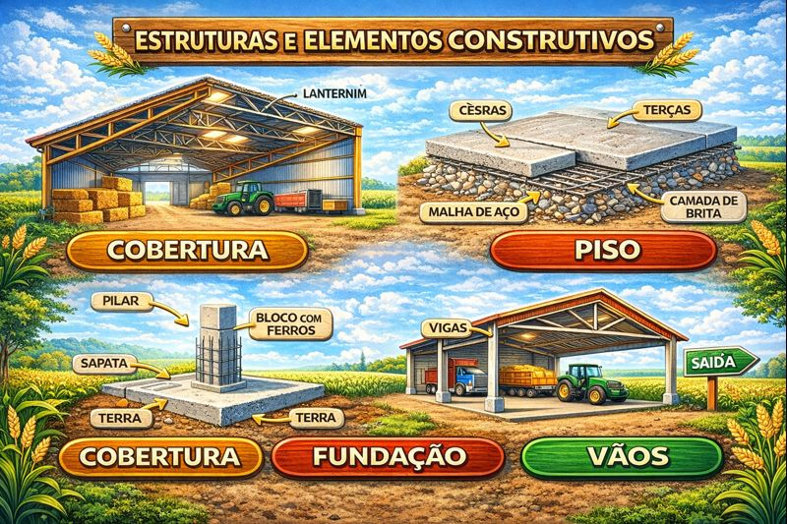

Slide 10
Conforto Ambiental e Ventilação
É o projeto para garantir condições internas adequadas de: temperatura, umidade, ventilação e luz. Para animais, isso vira bem-estar animal + produtividade. Para grãos, vira qualidade + redução de perdas.
✅ Estratégias técnicas
a) Orientação da construção: O sentido do prédio influencia entrada de sol e ventilação.
📌 Ideia central: reduzir insolação direta onde não é desejada e usar vento para ventilar naturalmente.
b) Pé-direito
Quanto maior o pé-direito:
✅ maior volume de ar.
✅ mais conforto térmico.
✅ redução de calor acumulado.
Disciplina: Construções Rurais
Prof. Dr. Emmanuel Zullo Godinho

Slide 11
Conforto Ambiental e Ventilação
c) Lanternim
É uma abertura no topo do telhado para: liberar ar quente acumulado e melhorar ventilação natural.
✅ Muito usado em: galpões, confinamentos e compost barns.
d) Beiral e sombreamento
Beiral grande ajuda a: reduzir entrada de chuva, proteger paredes e diminuir aquecimento.
✅ Exemplo muito didático:
Num galpão de máquinas, calor excessivo pode: deteriorar peças e pneus e aumentar risco de incêndio (palha/óleo).
Disciplina: Construções Rurais
Prof. Dr. Emmanuel Zullo Godinho

Slide 12
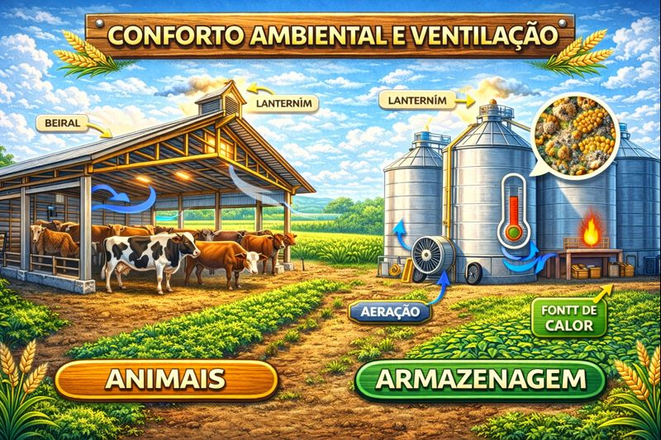

Slide 13
Armazenamento e Conservação
É o conjunto de construções destinadas a guardar produtos agrícolas com qualidade e segurança. O objetivo é: evitar perdas, evitar contaminação, manter padrão comercial.
Exemplos de construções típicas
a) Armazém de grãos / Silo
Principais inimigos dos grãos: umidade, fungos, insetos e temperatura alta.
✅ Elementos técnicos: aeração, termometria (monitoramento) e controle de umidade.
b) Depósito de ração
Problemas comuns: umidade → bolor, ratos e pássaros → contaminação e perda de proteína/nutrientes.
✅ Requisitos: ventilação, piso seco e elevado e controle de acesso de pragas.
c) Depósito de defensivos agrícolas (muito importante!)
É um tema que chama atenção em sala.
✅ Deve ter: ventilação, isolamento de alimentos, piso impermeável, contenção (para vazamentos), sinalização e controle de acesso e prateleiras seguras e organizadas.
Disciplina: Construções Rurais
Prof. Dr. Emmanuel Zullo Godinho

Slide 14
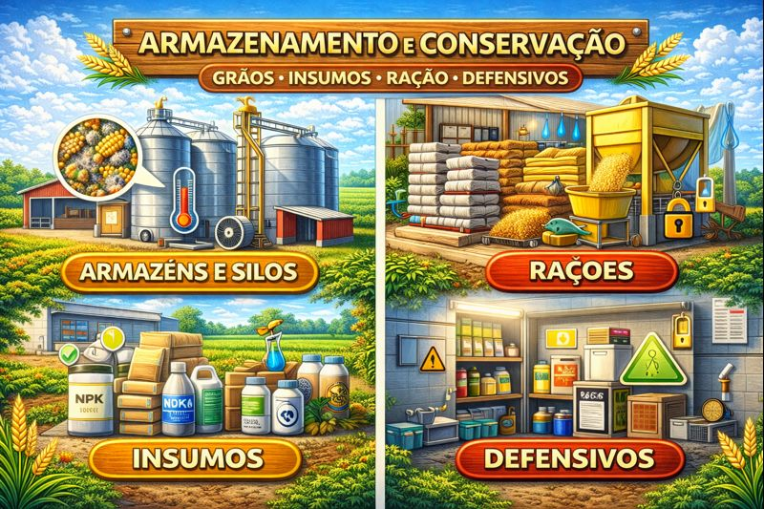

Slide 15
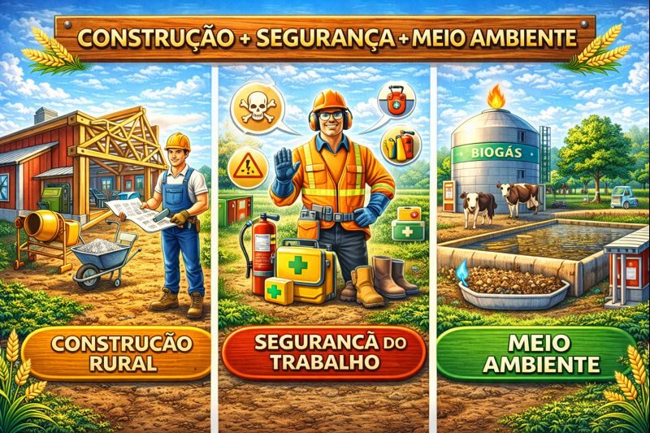

Slide 16
Segurança, Normas e Sustentabilidade
É a parte que garante: proteção do trabalhador, redução de acidentes, manejo correto de resíduos e conformidade com normas e exigências ambientais.
✅ Riscos comuns em construções rurais
a) Risco elétrico
Muito comum em: bombas, motores, ordenha e secadores.
✅ Soluções: aterramento, disjuntores adequados, proteção de cabos e instalações feitas por profissional.
b) Incêndio
Risco alto quando existe: feno seco, palha, combustível e curto-circuito.
✅ Medidas: extintores em pontos estratégicos, afastamento de combustível, sinalização e ventilação e limpeza.
c) Dejetos e resíduos
Se forem mal manejados, causam: mau cheiro, contaminação de água, emissão de gases e problemas legais/ambientais.
✅ Construções associadas: esterqueira impermeabilizada, biodigestor, compostagem e lagoas de estabilização.
Disciplina: Construções Rurais
Prof. Dr. Emmanuel Zullo Godinho

Slide 17
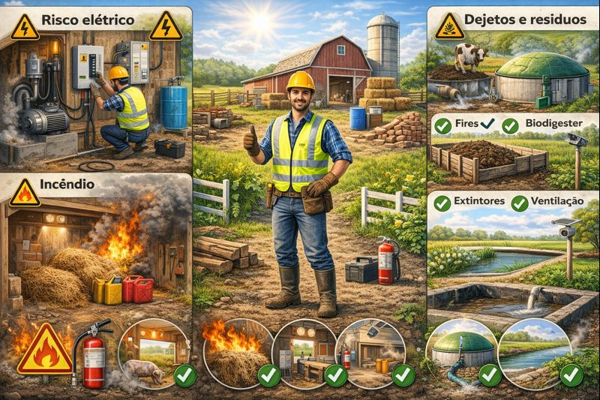

Slide 18
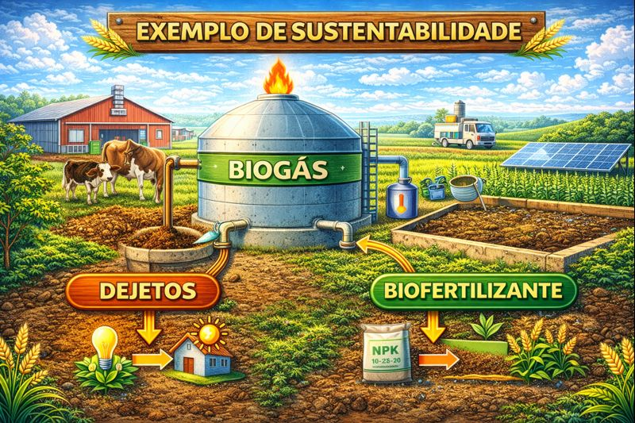

Slide 19
